Slide 1

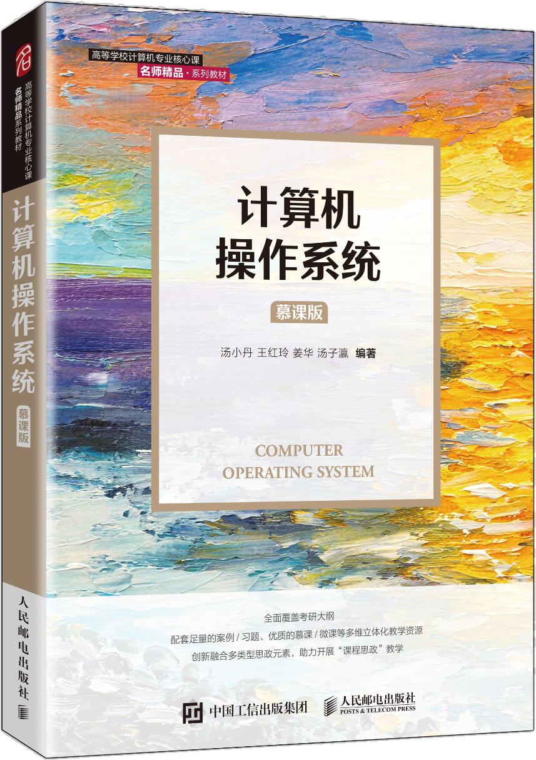

第3章 处理机调度与死锁
经典教材《计算机操作系统》最新版

Slide 2

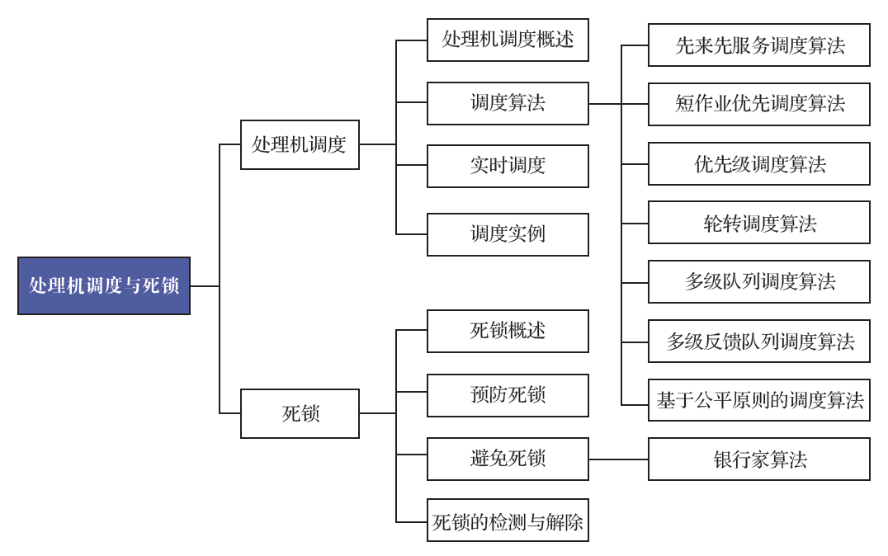
第3章知识导图
第1章 | 操作系统引论
第2章 | 进程的描述与控制
第3章 | 处理机调度与死锁
第4章 | 进程同步
第5章 | 存储器管理
第6章 | 虚拟存储器
第7章 | 输入/输出系统
第8章 | 文件管理
第9章 | 磁盘存储器管理
第10章 | 多处理机操作系统
第11章 | 虚拟化和云计算
第12章 | 保护和安全

Slide 3
内容导航：
3.1 处理机调度概述
3.2 调度算法
第3章 处理机调度与死锁
3.3 实时调度
3.4 Linux进程调度
3.5 死锁概述
3.6 预防死锁
3.7 避免死锁
Date
3.8 死锁的检测与解除

Slide 4
处理机调度层次
高级调度（长程调度/作业调度）
低级调度（短程调度/进程调度）
中级调度（中程调度/内存调度）

Slide 5

高级调度
调度对象：作业
根据某种算法，决定将外存上处于后备队列中的作业调入内存，并为它们创建进程和分配必要的资源。然后，将新创建的进程排在就绪队列上等待调度。
主要用于多道批处理系统中，分时系统和实时系统不设置高级调度。

Slide 6
中级调度
将暂不运行的进程，调至外存等待；
将处于外存上的急需运行的进程，调入内存运行。
即“对换” 功能
将在第5章 存储器管理中介绍

Slide 7
低级调度
调度对象：进程
根据某种调度算法，决定就绪队列中的哪个进程应获得处理机
应用在于多道批处理、分时和实时OS

Slide 8
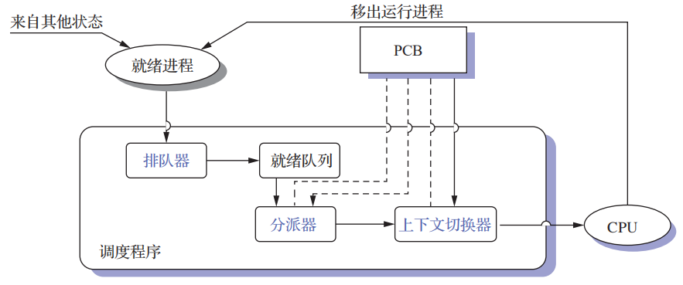
进程调度的任务
进程调度的任务
保存处理机的现场信息
按某种算法选取进程
把处理器分配给进程
进程调度机制（调度程序分为三部分）
排队器：用于将就绪进程插入相应的就绪队列
分派器：用于将选定的进程移出就绪队列
上下文切换器：进行新旧进程之间的上下文切换

Slide 9
进程调度的方式
非抢占方式：
一旦把处理机分配给某进程后，便让该进程一直执行，直至该进程完成或发生某事件而被阻塞时，才再把处理机分配给其他进程，决不允许某进程抢占已经分配出去的处理机。
抢占方式：允许调度程序根据某种原则，去暂停某个正在执行的进程，将已分配给该进程的处理机重新分配给另一进程。(现代OS广泛采用)
优先权原则：允许优先权高的新到进程抢占当前进程的处理机
短作业优先原则：短作业可以抢占当前较长作业的处理机
时间片原则：各进程按时间片运行，当一个时间片用完后，便停止该进程的执行而重新进行调度

Slide 10

处理机调度算法的目标
共同目标：
资源利用率
公平性
平衡性
策略强制执行
批处理系统的目标：
平均周转时间短、系统吞吐量高、处理机利用率高
分时系统的目标：
实时系统的目标：
响应时间快、均衡性
截止时间的保证、可预测性

Slide 11
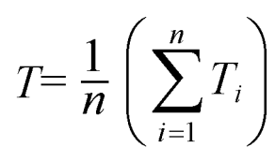
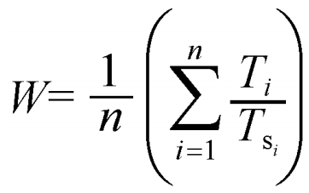
评价指标
周转时间：
从作业提交给系统开始，到作业完成为止的这段时间间隔。
平均周转时间
带权周转时间：权值为作业周转时间T与系统为之服务时间Ts之比。
平均带权周转时间
响应时间：
从用户通过键盘提交请求开始，直到系统首次显示出处理结果为止的一段时间。
等待时间（进程调度）：
进程在就绪队列中等待调度的所有时间之和。

Slide 12
内容导航：
3.1 处理机调度概述
3.2 调度算法
第3章 处理机调度与死锁
3.3 实时调度
3.4 Linux进程调度
3.5 死锁概述
3.6 预防死锁
3.7 避免死锁
Date
3.8 死锁的检测与解除

Slide 13
作业调度算法
01
02
03
04
先来先服务调度算法(FCFS)
短作业优先调度算法(SJF)
优先级调度算法(PR)
高响应比优先调度算法(HRRN)
FCFS、SJF、PR既可用于作业调度，也可用于进程调度

Slide 14
进程调度算法
先来先服务调度算法(FCFS)
多级队列调度算法
短作业优先调度算法(SJF)
多级反馈队列调度算法
优先权调度算法(PR)
基于公平原则的调度算法
时间片轮转调度算法(RR)

Slide 15
先来先服务（FCFS）调度算法
00
按照作业到达的先后次序来进行调度
00
假定作业到达顺序如下: J1 , J2 , J3 该调度的甘特图(Gantt)为:
作业 运行时间
J1 24
J2 3
J3 3
J₁
J₂
J₃
0
24
27
30
平均等待时间 = (0 + 24 + 27)/3 = 17
平均周转时间 = (24 + 27 + 30)/3 = 27

Slide 16
FCFS调度算法
01
假定进程到达顺序如下 J2 , J3 , J1 .
03
比前例好得多
02
04
此结果产生是由于短进程先于长进程到达
该调度的Gantt图为 :
J₂
J₃
J₁
0
3
6
30
平均等待时间 = (6 + 0 + 3)/3 = 3
平均周转时间 = (30+ 3 + 6)/3 = 13

Slide 17
短作业优先（SJF）调度算法(1)
SJF算法：既可用于作业，也可用于进程
对作业：从后备队列中选择若干个估计运行时间最短的作业。
对进程：关联到每个进程下次运行的CPU区间长度，调度最短的进程。
对进程调度，SJF有两种模式：
非抢占式SJF
抢占式SJF–抢占发生在有比当前进程剩余时间片更短的进程到达时，也称为最短剩余时间优先调度
SJF是最优的（对一组指定的进程而言），它给出了最短的平均等待时间。

Slide 18
非抢占式SJF举例
进程 到达时间 运行时间
J₁ 0.0 7
J₂ 2.0 4
J₃ 4.0 1
J₄ 5.0 4
J₁
J₃
J₂
J₄
0
3
7
8
12
16
平均等待时间 = (0 + 6 + 3 + 7)/4 = 4
平均周转时间=(7+10+4+11)/4= 8

Slide 19
抢占式SJF举例
前例： 进程 到达时间 区间时间
P1 0 7
P2 2 4
P3 4 1
P4 5 4
P₁
P₂
P₃
P₂
P₄
P₁
0
2
4
5
7
11
16
平均等待时间 = (9 + 1 + 0 +2)/4 = 3
平均周转时间 = (16+ 5 +1+ 6)/4 = 7

Slide 20
短作业优先（SJF）调度算法（2）
SJF比FCFS算法有明显改进
缺点：
只能估算进程的运行时间（估值不准确），所以通常用于作业调度
对长作业不利
采用SJF算法时，人-机无法实现交互
完全未考虑作业的紧迫程度

Slide 21
优先级调度算法PR（1）
既可用于作业调度，也可用于进程调度。
基于作业/进程的紧迫程度，由外部赋予作业相应的优先级，调度算法根据优先级进行调度。
每个进程都有一个优先数，优先数为整数。
默认：小的优先数具有高优先级。
目前主流的操作系统调度算法。
高响应比优先调度算法是一种优先级调度算法，用于作业调度。

Slide 22
进程优先级调度算法
优先级调度算法的类型
非抢占式
抢占式
优先级类型
静态优先级
创建进程时确定优先数(整数)，在进程的整个运行期间保持不变
简单易行，系统开销小
不够精确，可能会出现优先级低的进程长期没有被调度的情况
动态优先级
创建进程时先赋予其一个优先级，然后其值随进程的推进或等待时间的增加而改变

Slide 23
非抢占式优先级调度算法举例
进程 优先级 运行时间
P1 3 10
P2 1 1
P3 3 2
P4 4 1
P5 2 5
P₂
P₅
P₁
P₃
P₄
0
1
6
16
18
19
平均等待时间 = (6 + 0 + 16+18+1)/5 =8.2
平均周转时间 = (16 + 1 + 18+19+6)/5 = 12

Slide 24
优先级调度算法的优缺点
优点
实现简单，考虑了进程的紧迫程度
灵活，可模拟其它算法
存在问题
饥饿 ——低优先级的进程可能永远得不到运行
解决方法
老化 —— 视进程等待时间的延长提高其优先数

Slide 25
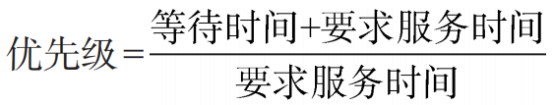
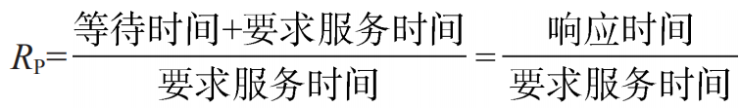
高响应比优先调度算法（PR的特例）
既考虑作业的等待时间，又考虑作业的运行时间
优先级：
响应比：
如等待时间相同，取决于运行时间，类似于SJF
如运行时间相同，取决于等待时间，类似于FCFS
长作业可随其等待时间的增加而提高，也可得到服务
缺点：每次调度之前，都需要计算响应比，增加系统开销

Slide 26
时间片轮转(RR)调度算法
01
02
03
04
专为分时系统设计，类似于FCFS，但增加了抢占
时间片
小单位的CPU时间，通常为10~100毫秒
为每个进程分配不超过一个时间片的CPU。时间片用完后，该进程将被抢占并插入就绪队列末尾，循环执行
假定就绪队列中有n个进程、时间片为q, 则每个进程每次得到1/n的、不超过q单位的成块CPU时间，没有任何一个进程的等待时间会超过(n-1) q单位

Slide 27
时间片为20的RR例子
Gantt图如下：
进程 运行时间
P1 23
P2 17
P3 46
P4 24
P₁
P₂
P₃
P₄
P₁
P₃
P₄
P₃
0
20
37
57
77
80
100
104
110
平均等待时间：(57+20+64+80)/4 = 55.25
平均响应时间: (0+20+37+57)/4= 28.5
通常，RR的平均周转时间比SJF长，但响应时间要短一些.

Slide 28
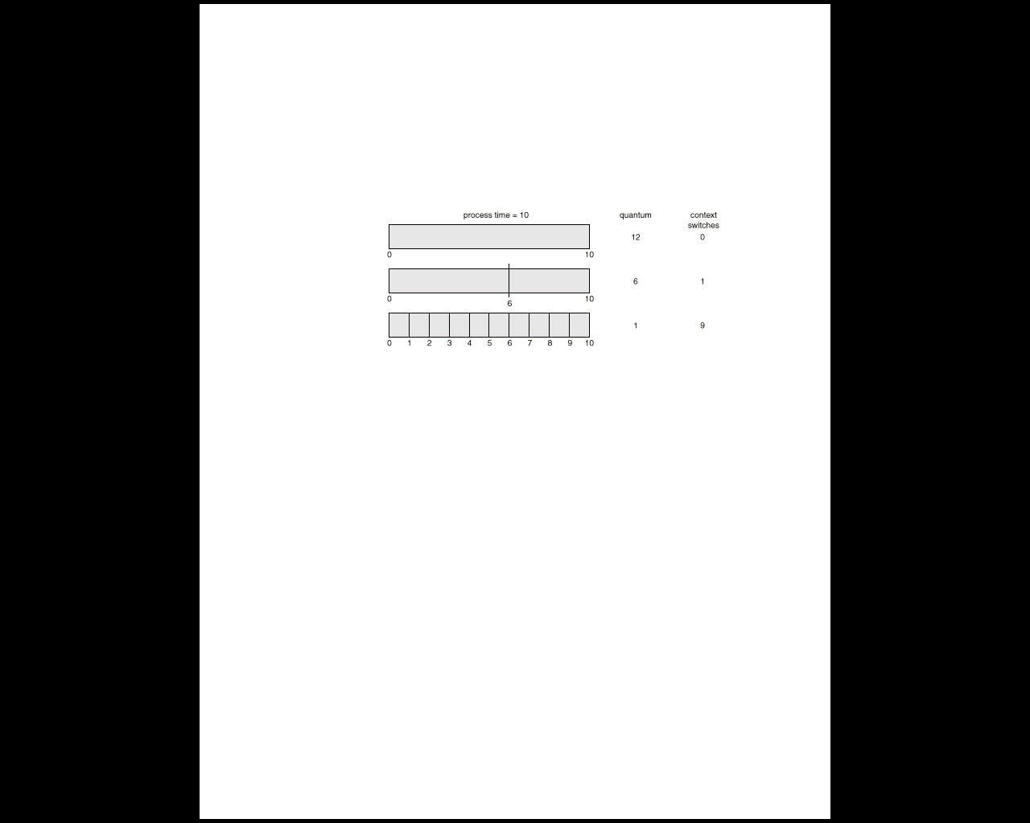
时间片大小的确定
特性
q 大  FCFS
q 小 增加上下文切换的时间
时间片设置应考虑
系统对响应时间的要求
就绪队列中进程的数目
系统的处理能力
一般准则：时间片/10>进程上下文切换时间

Slide 29
RR例子
作业情况 时间片 | 进程名 | A | B | C | D | E | 平均
 | 到达时间 | 0 | 1 | 2 | 3 | 4
 | 服务时间 | 4 | 3 | 4 | 2 | 4
RR q=1 | 完成时间 | 15 | 12 | 16 | 9 | 17
 | 周转时间 | 15 | 11 | 14 | 6 | 13 | 11.8
 | 带权周转时间 | 3.75 | 3.67 | 3.5 | 3 | 3.25 | 3.43
RR q=4 | 完成时间 | 4 | 7 | 11 | 13 | 17
 | 周转时间 | 4 | 6 | 9 | 10 | 13 | 8.4
 | 带权周转时间 | 1 | 2 | 2.25 | 5 | 3.25 | 2.7

Slide 30
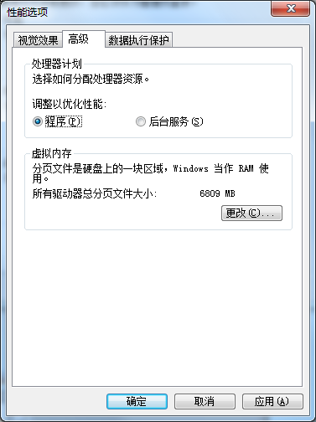
多级队列调度算法
就绪队列从一个分为多个，如:
前台[交互式]
后台[批处理]
每个队列有自己的调度算法
前台 – RR
后台 – FCFS
调度须在队列间进行
固定优先级调度，即前台运行完后再运行后台，有可能产生饥饿。
给定时间片调度，即每个队列得到一定的CPU时间，进程在给定时间内执行；如80%的时间执行前台的RR调度，20%的时间执行后台的FCFS调度

Slide 31
多级反馈队列调度算法
进程能在不同的队列间移动
其他调度算法的局限性
短进程优先的调度算法，仅照顾了短进程而忽略了长进程
如果并未指明进程的长度，则短进程优先和基于进程长度的抢占式调度算法都将无法使用。
优点：
不必事先知道各种进程所需的执行时间；
可以满足各种类型进程的需要。

Slide 32
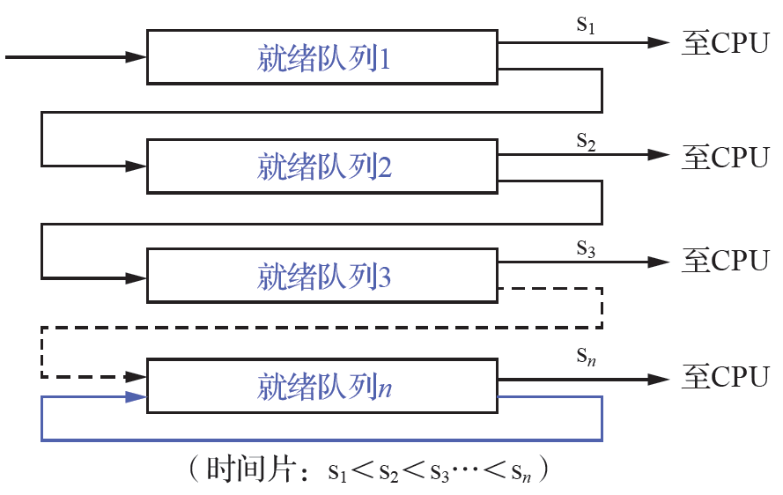
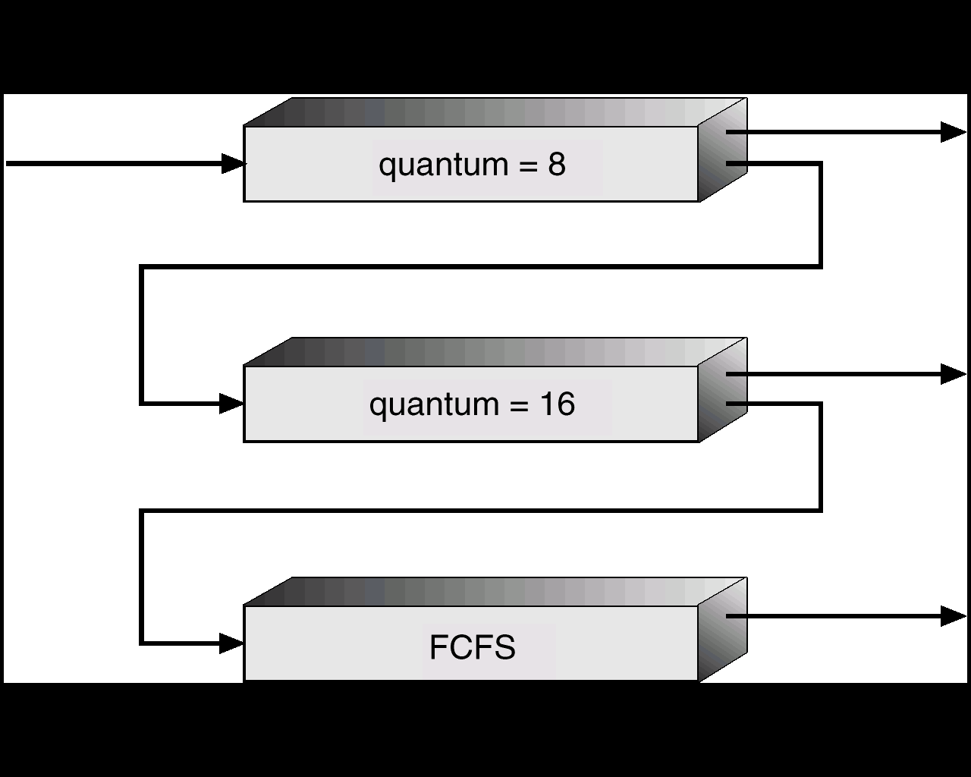
多级反馈队列例子

Slide 33
基于公平原则的调度算法
主要考虑调度的公平性。
保证调度算法：
性能保证，而非优先运行；
如保证处理机分配的公平性（处理机时间为1/n）。
公平分享调度算法：
调度的公平性主要针对用户而言；
使所有用户能获得相同的处理机时间或时间比例。

Slide 34
内容导航：
3.1 处理机调度概述
3.2 调度算法
第3章 处理机调度与死锁
3.3 实时调度
3.4 Linux进程调度
3.5 死锁概述
3.6 预防死锁
3.7 避免死锁
Date
3.8 死锁的检测与解除

Slide 35
基于公平原则的调度算法
实时调度是针对实时任务的调度
实时任务，都联系着一个截止时间
硬实时HRT任务
软实时SRT任务
实时调度应具备一定的条件

Slide 36
实现实时调度的基本条件
1. 提供必要的信息
3. 采用抢占式调度机制
就绪时间、开始截止时间和完成截止时间、处理时间、资源要求、优先级
4. 采用快速切换机制
2. 系统处理能力强
对中断具有快速响应能力
快速的任务分派能力
单处理机系统，满足
多处理机系统，满足

Slide 37
实时调度算法分类
根据实时任务性质
HRT调度算法
SRT调度算法
根据调度方式
非抢占式调度算法
抢占式调度算法

Slide 38
非抢占式调度算法
非抢占式轮转调度算法
响应时间：数秒至数十秒
可用于要求不太严格的实时控制系统
非抢占式优先调度算法
响应时间：数秒至数百毫秒
可用于有一定要求的实时控制系统

Slide 39

抢占式调度算法
基于时钟中断的抢占式优先级调度
响应时间：几十毫秒至几毫秒
可用于大多数实时系统
立即抢占的优先级调度
响应时间：几毫秒至几百微秒
可用于有严格时间要求的实时系统

Slide 40
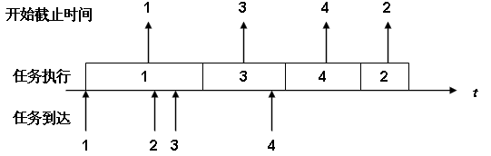
最早截止时间优先(EDF)调度算法
EDF根据任务的截止时间确定优先级，截止时间越早，优先级越高
既可用于抢占式调度，也可用于非抢占式调度
非抢占式调度用于非周期实时任务
抢占式调度用户周期实时任务
非抢占式调度

Slide 41
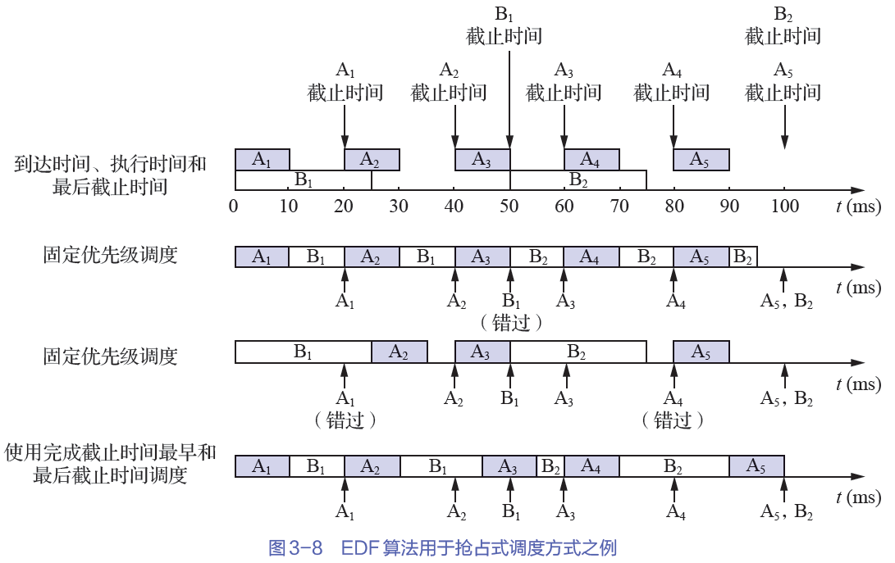
抢占式EDF例子

Slide 42
最低松弛度优先LLF算法
根据任务的紧急程度（松弛度）确定任务优先级
紧急程度越高（松弛度越低），优先级越高
松弛度=必须完成时间－其本身的运行时间－当前时间
主要用在抢占式调度方式中
例子：
两个周期性实时任务A和B，任务A要求每20 ms执行一次，执行时间为10 ms，任务B要求每50 ms执行一次，执行时间为25 ms

Slide 43
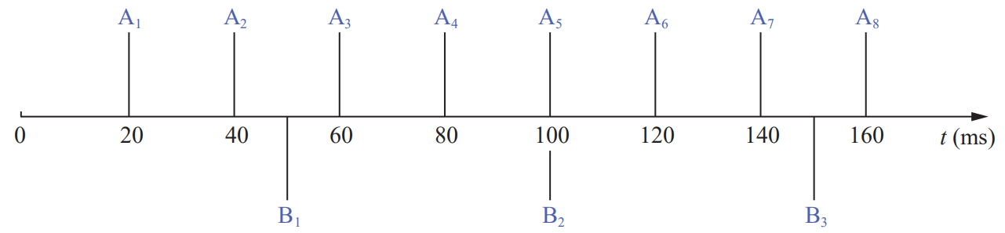
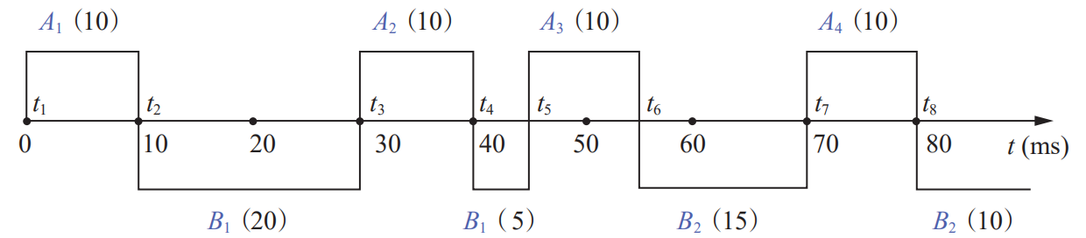
LLF例子

Slide 44
优先级倒置现象
采用优先级调度和抢占方式，可能产生优先级倒置。现象：高优先级进程被低优先级进程延迟或阻塞。
解决方法：
制定一些规定，如规定低优先级进程执行后，其所占用的处理机不允许被抢占；
建立动态优先级继承。

Slide 45
内容导航：
3.1 处理机调度概述
3.2 调度算法
第3章 处理机调度与死锁
3.3 实时调度
3.4 Linux进程调度
3.5 死锁概述
3.6 预防死锁
3.7 避免死锁
Date
3.8 死锁的检测与解除

Slide 46
Linux进程调度（1）
默认调度算法：完全公平调度CFS算法。
基于调度器类：允许不同的可动态添加的调度算法并存，每个类都有一个特定的优先级。
总调度器：根据调度器类的优先顺序，依次对调度器类中的进程进行调度。
调度器类：使用所选的调度器类算法（调度策略）进行内部的调度。
调度器类的默认优先级顺序为：Stop_Task＞Real_Time＞Fair＞Idle_Task

Slide 47
Linux进程调度（2）
普通进程调度：
采用SCHED_NORMAL调度策略。
分配优先级、挑选进程并允许、计算使其运行多久。
CPU运行时间与友好值（-20~+19）有关，数值越低优先级越高。
实时进程调度：
实时调度的进程比普通进程具有更高的优先级。
SCHED_FIFO：进程若处于可执行的状态，就会一直执行，直到它自己被阻塞或者主动放弃CPU。
SCHED_RR：与SCHED_FIFO大致相同，只是进程在耗尽其时间片后，不能再执行，而是需要接受CPU的调度。

